Slide 1
Meine hybride Lehrveranstaltung
Eine Umsetzungshilfe zur Realisierung gelingender hybrider Lehr- und Lernsettings

Slide 2
Meine hybride Lehrveranstaltung –
Eine Umsetzungshilfe zur Realisierung gelingender hybrider Lehr- und Lernsettings
Version 1 vom 07.09.2023

Slide 3
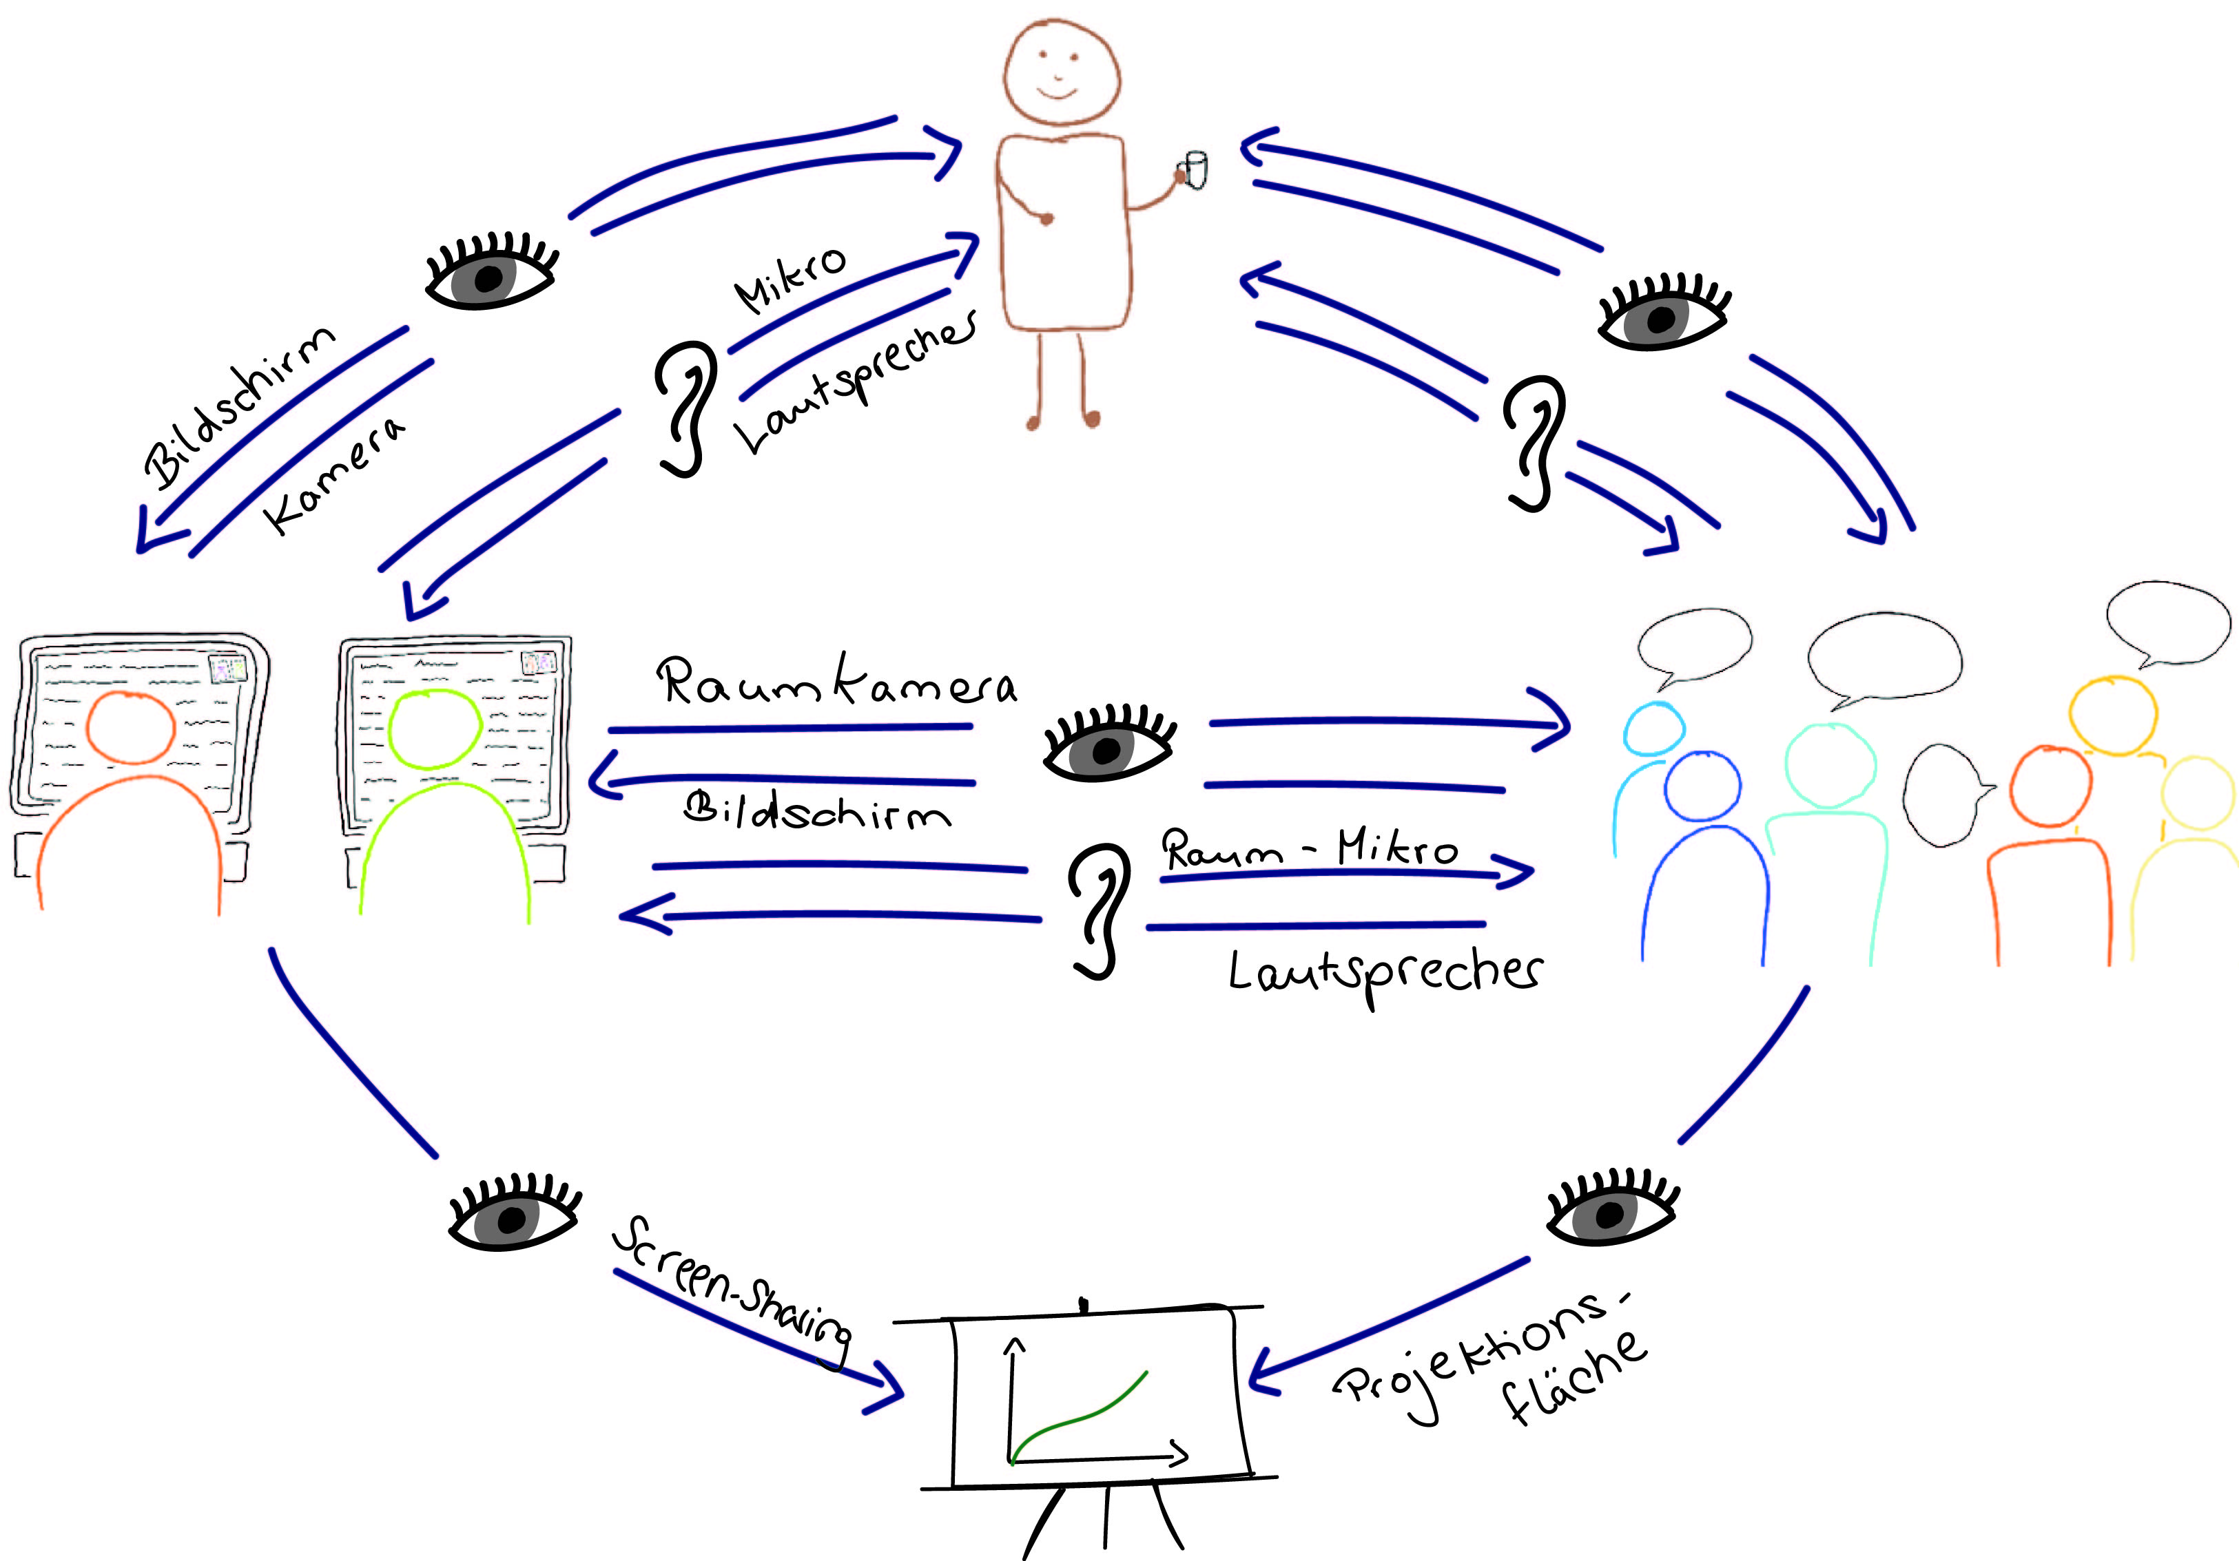
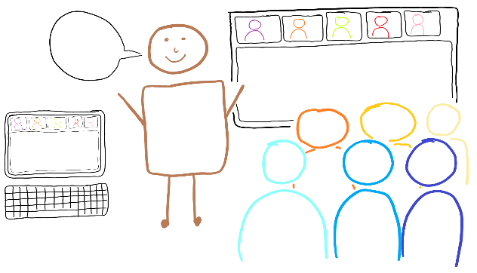
Hybride Lehre ist herausfordernd und belastend. Einerseits.
Andererseits ermöglicht sie inklusive Lehre und Teilhabe:
Hybride Lehre kann Lehre für eine breitere Zielgruppe zugänglich
und die Gestaltung des Studiums flexibler machen.
Wie gelingt hybride Lehre auch mit wenig technischem Equipment gut,
ohne Sie als Lehrperson durch die Vielzahl an Kanälen zu überlasten?
Im Folgenden werden Sie Ihre Lehre analysieren, eine Bestandsaufnahme machen und Bausteine für gute hybride Lehre identifizieren. Und Sie werden sich mit dem Konzept der Co- Präsenz befassen, das sich mit zwei Kriterien beschreiben lässt:
Wenn sich Studierende vor Ort und online gleichermaßen in die Lehrveranstaltung eingebunden fühlen, kann hybride Lehre gut gelingen.
Wenn die Verantwortung für den Erfolg der Lehrveranstaltung auf alle Schultern verteilt wird, kann hybride Lehre gut gelingen.
Auf den nächsten Seiten erwarten Sie folgende Schritte, um Ideen für Co-Präsenz in Ihrer hybriden Lehrveranstaltung zu finden:
SMART vorangehen:
Unterstützung
& nächste Schritte
Bestandsaufnahme:
Online-Gruppe
Bestandsaufnahme:
Vor-Ort-Gruppe
Lösungen
entwickeln

Slide 4
Bestandsaufnahme zur Online-Gruppe
Sammeln Sie in den Kästen auf der rechten Seite, was die Online-Gruppe auszeichnet, wie die Interaktion und Kommunikation zwischen Ihnen als Lehrperson und Studierenden online gestaltet ist und was davon für die Entwicklung eines hybriden Lehrformats herangezogen werden könnte. Wenn Ihnen etwas einfällt, das Ihnen bzw. der Gruppe online fehlt, etwa Equipment oder ein didaktisches Werkzeug, notieren Sie das ebenfalls.
Kommunikation online:
Wie können Studierende online untereinander kommunizieren?
Wie können sich Studierende online beteiligen?
Wie können Sie als Lehrperson mit den Studierenden online in Kontakt treten?
Es gibt:
Es fehlt:
Ressourcen online:
Welche Ressourcen haben Sie im Raum vor Ort zur Verfügung, um die Online-Gruppe einzubinden?
Welche Medien, Tools und Systeme haben Studierende online zur Verfügung (z.B. digitales Whiteboard, Chat)?
Welche Materialien, Geräte oder Gegenstände in ihrem Umfeld können die Studierenden nutzen?
Es gibt:
Es fehlt:
Rollen online:
Was tun die Studierenden online bisher üblicherweise?
Was tun Sie in Bezug auf die Studierenden online bisher üblicherweise?
Wodurch zeichnet sich die Online-Gruppe aus?
Es gibt:
Es fehlt:

Slide 5
Bestandsaufnahme zur Vor-Ort-Gruppe
Sammeln Sie in den Kästen auf der rechten Seite, was die Vor-Ort-Gruppe auszeichnet, wie die Interaktion und Kommunikation zwischen Ihnen als Lehrperson und Studierenden vor Ort gestaltet ist und was davon für die Entwicklung eines hybriden Lehrformats herangezogen werden könnte. Wenn Ihnen etwas einfällt, das Ihnen bzw. der Vor-Ort-Gruppe fehlt, etwa Equipment oder ein didaktisches Werkzeug, notieren Sie das ebenfalls.
Kommunikation vor Ort:
Wie können Studierende vor Ort untereinander kommunizieren?
Wie können sich Studierende vor Ort beteiligen?
Wie können Sie als Lehrperson mit den Studierenden vor Ort in Kontakt treten?
Es gibt:
Es fehlt:
Ressourcen vor Ort:
Wie ist die Raumausstattung vor Ort?
Welche Materialien/ Geräte haben Studierende vor Ort?
Auf welche Tools/ Systeme haben Studierende vor Ort Zugriff?
Welche Orte (z.B. Labor, Aufenthaltsbereiche, …) können die Studierenden vor Ort aufsuchen?
Es gibt:
Es fehlt:
Rollen vor Ort:
Was tun die Studierenden vor Ort bisher üblicherweise?
Was tun Sie in Bezug auf die Studierenden vor Ort bisher üblicherweise?
Wodurch zeichnet sich die Vor-Ort-Gruppe aus?
Es gibt:
Es fehlt:

Slide 6
Lösungen entwickeln
Führen Sie die beiden Gruppen zusammen: Wenn Sie Kommunikation, Ressourcen und Rollen der Gruppen vor Ort und online betrachten – wo ergänzen sich diese? Wie können Sie Ihre Lehrmethodik so verändern, dass Sie beide Gruppen einbeziehen? Wie können Sie Ihre Lehrinhalte aufbereiten und Arbeitsaufträge so aufteilen, dass sich beide Gruppen aktiv beteiligen können?
Überlegen Sie sich (kleine) methodische Lösungen für einen Ausschnitt Ihrer Lehrveranstaltung.
Beachten Sie: Bereits kleine Änderungen können eine große Wirkung darauf haben, wie gut sich die Studierenden eingebunden fühlen. Sie brauchen also weder viele, noch große Ideen.
Gehen Sie in die Details, um Interaktion und aktives Lernen innerhalb und zwischen der Vor-Ort- und der Online-Gruppe zu fördern:
Was können die Studierenden vor Ort zum Erreichen des Lernziels beitragen?
Was können die Studierenden online zum Erreichen des Lernziels beitragen?
Was können Sie selbst zum Erreichen des Lernziels beitragen?
Wie können die beiden Gruppen miteinander interagieren und arbeiten?
Welche Aufgaben oder Verantwortlichkeiten könnten Vor-Ort- bzw. Online-Teilnehmende übernehmen, um Sie zu entlasten?
Stellen Sie sich vor, alles Erforderliche für Kommunikation, Ressourcen und Rollen ist vorhanden.

Slide 7
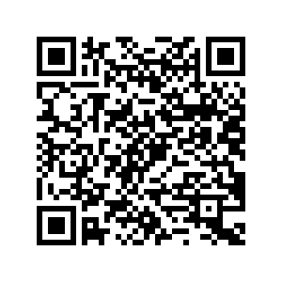
Ideen zur Inspiration
Hier finden Sie erste Lösungsideen zur Inspiration. Weitere Ideen finden Sie über das Wiki Digitale Lehre im Beitrag Hybride Lehre.
Hinterlassen Sie im dort verlinkten Ideenboard gerne auch Ihre eigenen Lösungen, die Sie Kolleg*innen empfehlen können.
Fragen beantworten lassen
Ergebnisse präsentieren lassen
Online-Teilnehmende formulieren Fragen und Antworten am eigenen Tablet und teilen den Bildschirm.
Vor-Ort-Teilnehmende beantworten eine Frage. Die Antwort wird an die Online-Teilnehmenden weitergegeben. Diese geben mithilfe von Emojis eine Einschätzung zur Antwort ab (z.B. grün = selbe Meinung; rot = andere Meinung)
Abstimmungssysteme wie PINGO
Online-Teilnehmende rechnen am eigenen Tablet vor und teilen hierfür den Bildschirm.
Online-Teilnehmende plotten eine Funktion in einer Mathe-Software, um einen Zusammenhang herzustellen.
Eine kleine Kamera ist fest auf die Tafel fokussiert, so dass das Tafelbild auch online gut wahrgenommen werden kann.
Interaktion
Rollen verteilen
Online-Teilnehmende bekommen für Einzel- oder Gruppenarbeiten Breakout-Rooms zur Verfügung gestellt.
Online-Teilnehmende signalisieren über Emojis ihren Anwesenheits-/Teilnahmestatus.
Chatgewitter für ein Stimmungsbild: Alle geben eine Antwort in den Chat ein, ohne zu senden. Erst wenn alle fertig geschrieben haben, drücken alle gleichzeitig auf ‚Senden‘.
Studierende teilen sich die Verantwortung für hybrides Konzept mit der Lehrperson, z.B.:
Moderationsrolle für den Chat
Botenrolle (gibt Online-Meldungen weiter)
Reminder (erinnert die Lehrperson z.B. daran, Fragen laut für die Online-Gruppe zu wiederholen)
Visualizer (stellt Zusammenhänge digital dar und teilt den Bildschirm)

Slide 8
SMART vorangehen
Was haben oder wissen Sie, das Ihnen helfen kann, die Lücken bei Kommunikation, Ressourcen und Rollen zu schließen, so dass die Lehrsituation wie oben beschrieben ablaufen kann?
Wer könnte etwas wissen bzw. haben, das Ihnen helfen würde (z.B. Kolleg*innen, LeKo-Team – Equipment-Verleih oder Beratung, …)?
Wie können Sie in Kontakt kommen?
Suchen Sie Unterstützung.
Spezifisch: Wie genau gehen Sie vor?
Messbar: Was genau erreichen Sie dadurch?
Attraktiv: Was bringt Ihnen der jeweilige Schritt?
Realistisch: Schaffen Sie es? …Wirklich?
Terminiert: …Bis wann?
Wählen Sie Ihre konkreten nächsten Schritte aus und legen Sie fest,
was als Nächstes zu tun ist…
Gratulation zu Ihren Ideen für ein neues hybrides Lehrkonzept und viel Erfolg bei der Umsetzung!

Slide 9
Dieses Werk wurde erstellt von: TH Nürnberg, Team Lehr- und Kompetenzentwicklung
Es ist lizenziert unter einer Creative Commons Namensnennung - Weitergabe unter gleichen Bedingungen 4.0 International Lizenz.
Alle Emojis wurden von OpenMoji – the open-source emoji and icon project, Lizenz CC BY-SA 4.0 Int. gestaltet.
Die Skizzen stammen von Kerstin Heinz, Lizenz CC BY-SA 4.0 Int.

